Slide 1
Fysieke presentatie
Opname middels telefoon
(Vanaf start t/m eind incl. reactie/feedback van bedrijfscoach)

Slide 2

Customer journey
Blokker Leeuwarden Centrale

Slide 3
Inleiding

Slide 4

Inleiding
Voorstellen
Opleiding:
Ondernemerschap en
Retail Management
Associate degree duaal
Module:
Customer Journey
De opdracht
Het ontwerpen van een innovatie om de klantloyaliteit te verhogen

Slide 5
Hoe ben ik te werk gegaan
Customer journey 1.0
Voorbereiden en voorbeleven
Customer journey 2.0
Inleven en beleven
Customer journey 3.0
Creëren en innoveren
Samenstellen van een team voor de samenwerking
Samenstellen van mijn persona
Opzetten van een belevingsonderzoek d.m.v. interviewvragen
Analyseren van de reacties n.a.v. het belevingsonderzoek
Genereren van verbeterideeen
Gevolg en resultaten van de innovatie

Slide 6
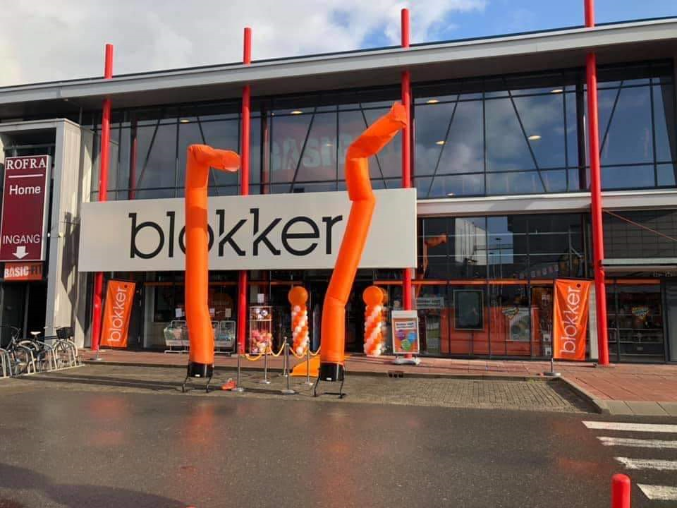

Slide 7
Mijn team

Slide 8

Mijn team
Dieuwke Azier
Nick van Dartel
Maaike Delfsma
Inge ten Berge
Sophie van der Beek
Bezoekers van Blokker Leeuwarden

Slide 9
Mijn persona

Slide 10
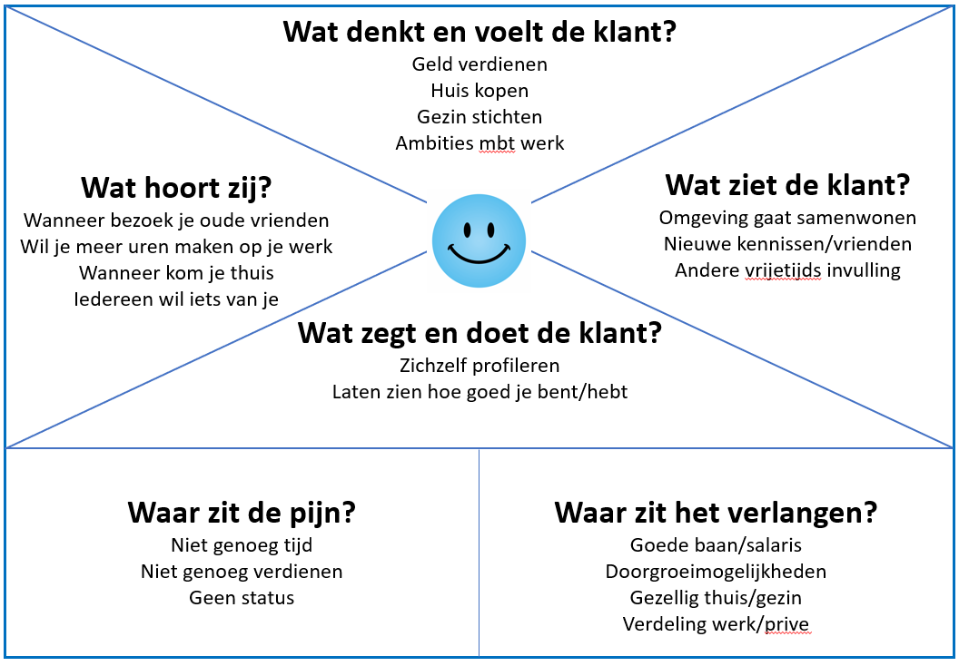
Mijn persona
Geslacht: Vrouw
Leeftijd: 25 tot 35 jaar
Relatie-Samenwonend-Baan-Gezin
Empathy Map
Wenselijkheid

Slide 11
Mijn interviews

Slide 12
Interviews
Vragen
Gesprekstechniek
Wanneer denkt U aan Blokker?
Hoe vaak komt U bij Blokker?
Waarvoor komt U vandaag bij Blokker?
Heeft U gekocht waarvoor U kwam
Heeft U nog iets anders gekocht?
Wat vindt U van het personeel?
Open vragen
LSD (Luisteren Samenvatten Doorvragen)
NIVEA (Niet invullen voor een ander)

Slide 13
Mijn conclusies

Slide 14
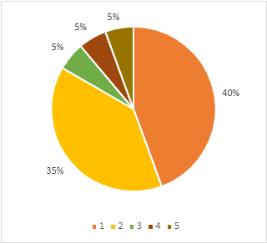
Wanneer denkt deze bezoeker aan Blokker
40% Schoonmaakassortiment
35% Kookassortiment
5% Woonassortiment
5% Cadeautje
5% Overig

Slide 15
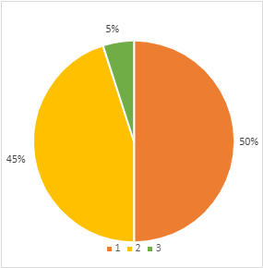
Voor welk assortiment komt deze bezoeker naar de Blokker
50% Huishoudelijk assortiment
45% Shopgedrag
5% Geldautomaat
0% Woonassortiment

Slide 16
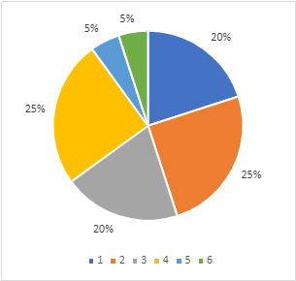
Wat koopt deze bezoeker bij de Blokker
25% Huishoudelijk assortiment
20% Woonassortiment
45% Huishoudelijk & Woonassortiment
5% Geldautomaat
5% Niets

Slide 17
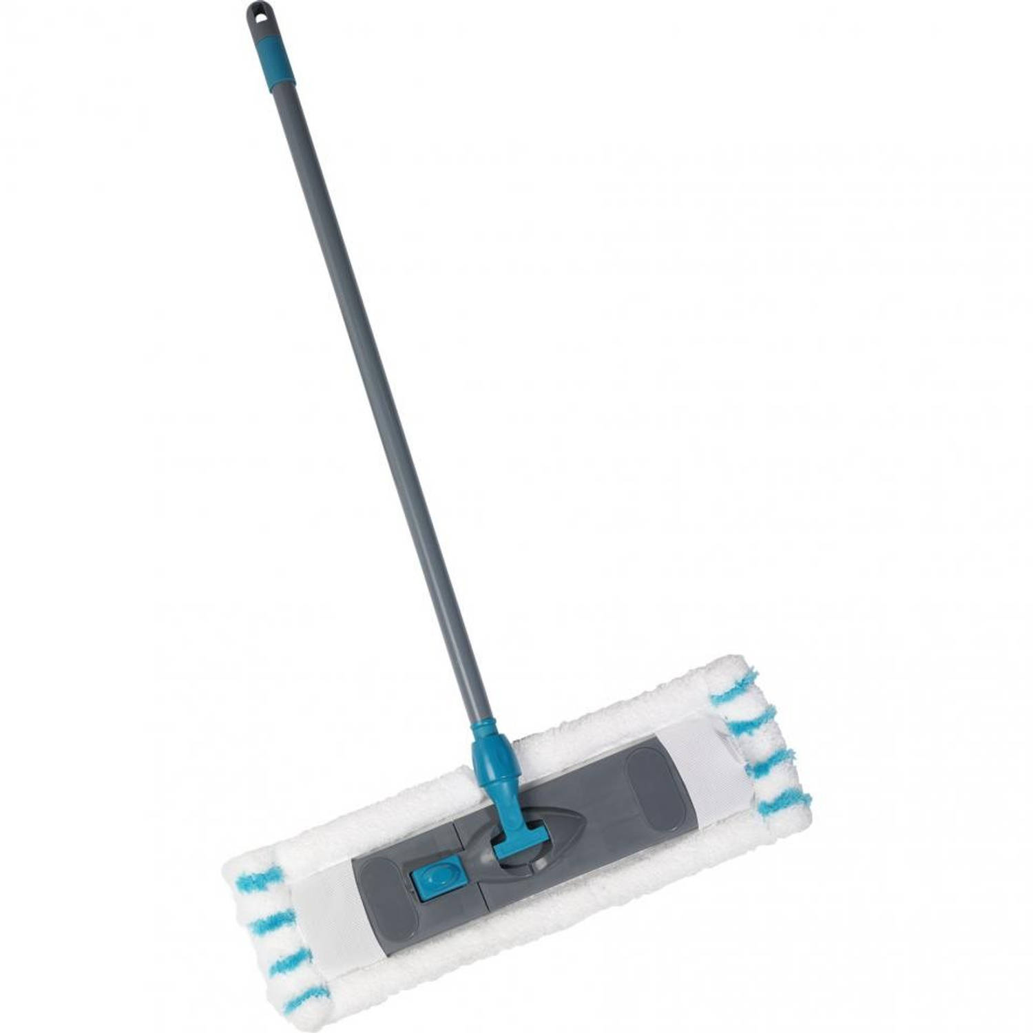

Opmerkelijk
Bij binnenkomst
Tijdens het bezoek
Niemand komt voor het woonassortiment
45% koopt iets uit het woonassortiment

Slide 18
Innovatie

Slide 19


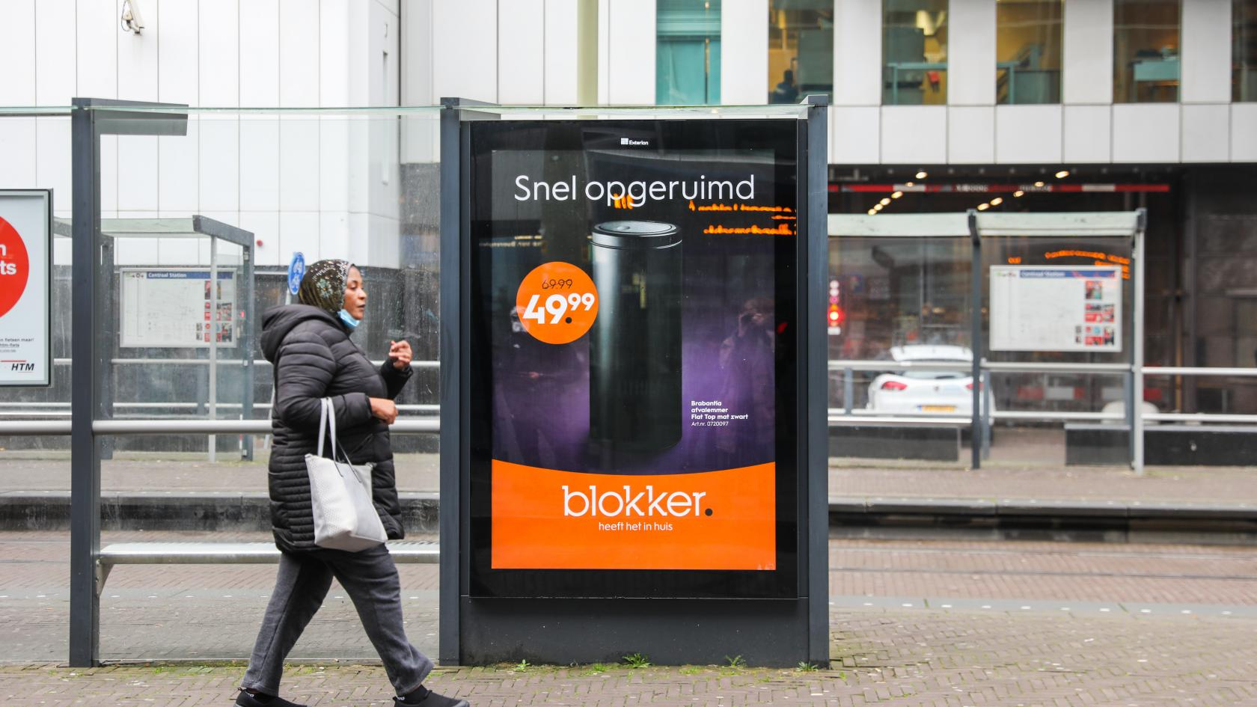
Hoe bereiken we deze klant
Social Media
50%
Blokker Magazine
40%
Abri
10%

Slide 20
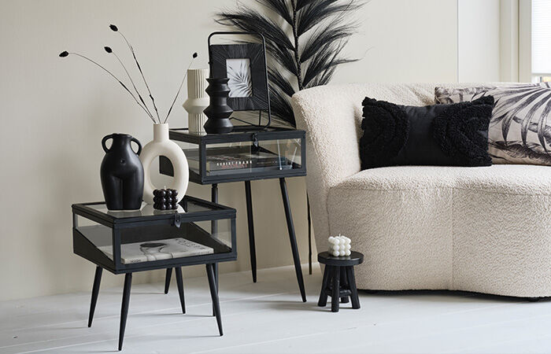


Waarmee inspireren we deze klant
Sfeer voor in de woonkamer

Slide 21
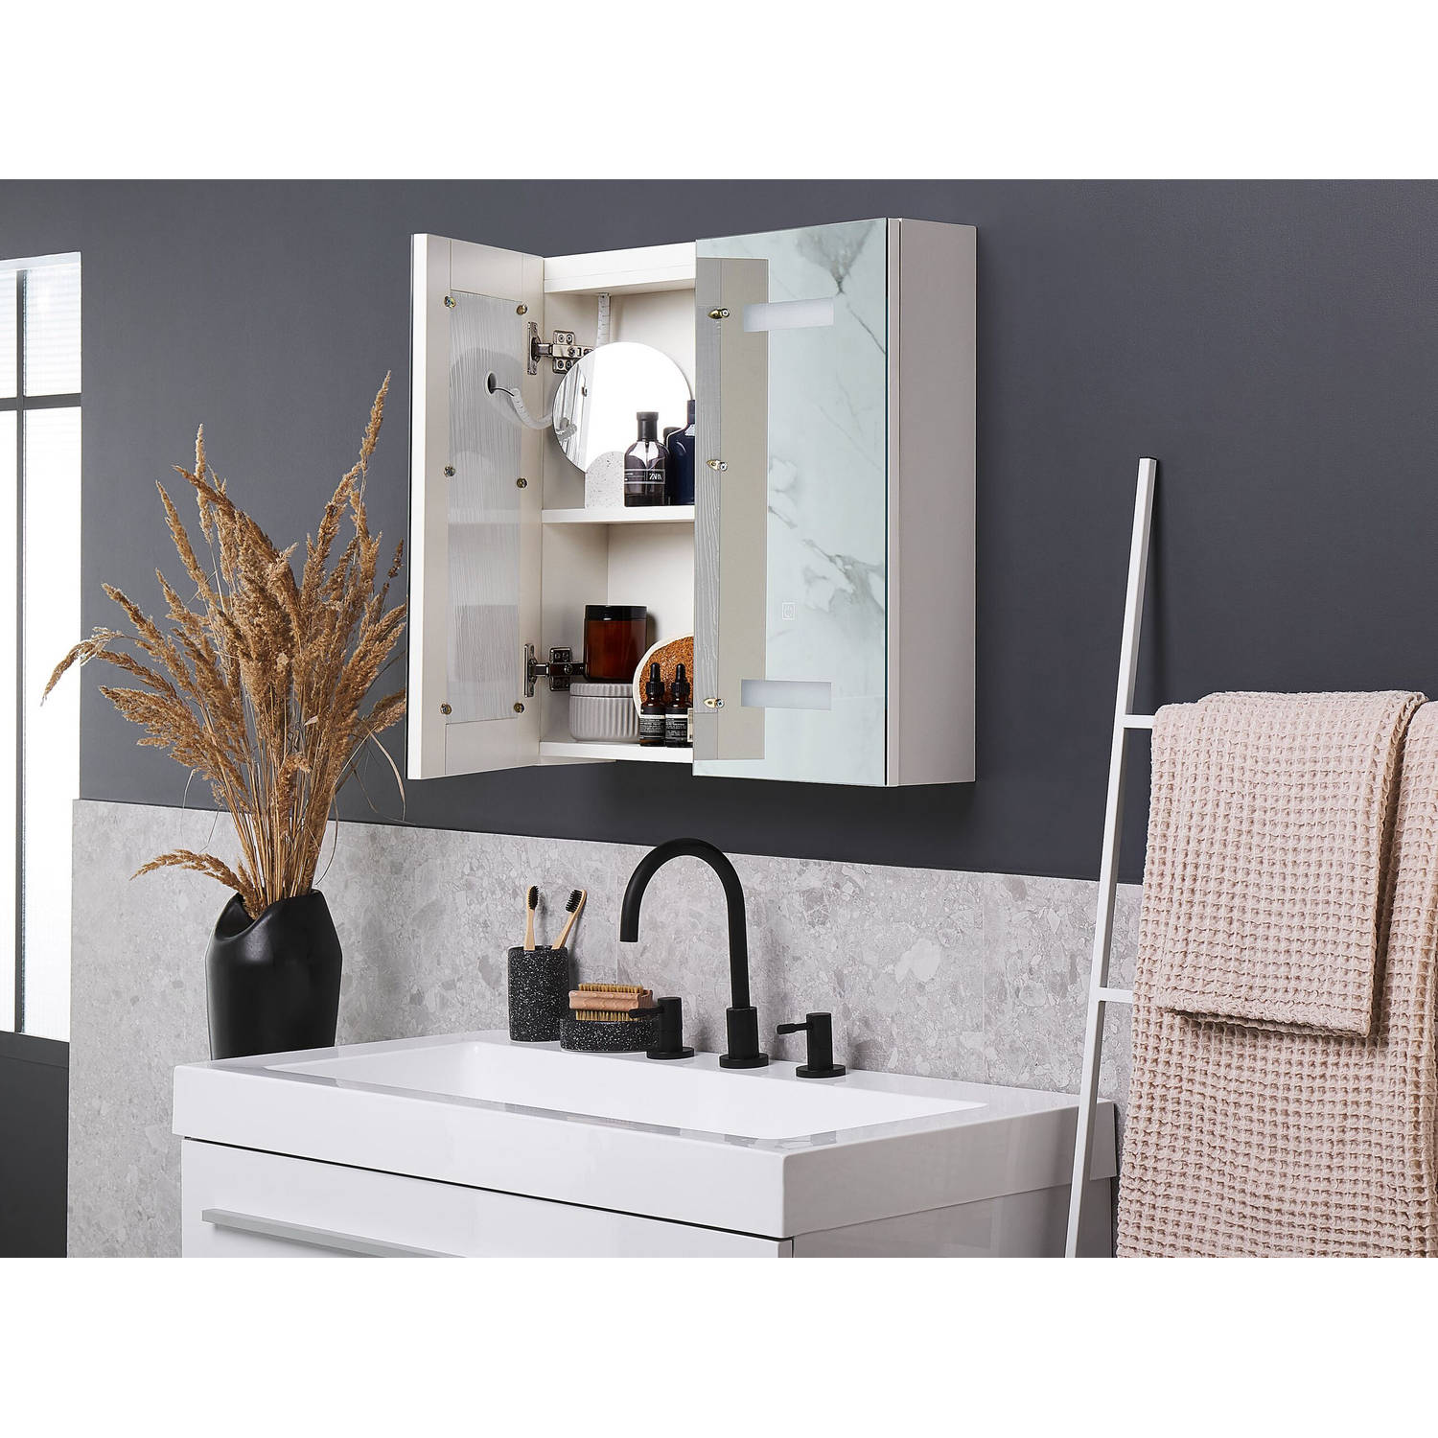

Wat kunnen we hieraan toevoegen
Sfeer voor in de slaapkamer
Sfeer voor in de badkamer

Slide 22
Wat betekent dit voor de winkels
Winkels met groot V.V.O
Winkels met klein V.V.O.
Makkelijker Lay-out aanpassen
Meer inspiratietafels
Meer assortiment woonkamer
Meer assortment slaapkamer
Meer assortiment badkamer
Realiseerbaar/haalbaar
Lastiger Lay-out aanpassen
Keuze maken in huidig assortment
Combinatie presentaties
Snelle assortimentswissel
Realiseerbaar/haalbaar

Slide 23
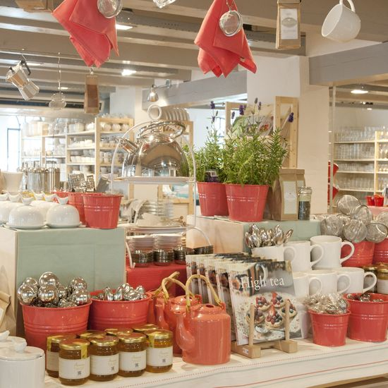


Wat betekent dit voor het winkelpersoneel
Leren etaleren
Gezelligheid in de verkoopgesprekken
Levensvatbaar

Slide 24
Eindresultaat

Slide 25
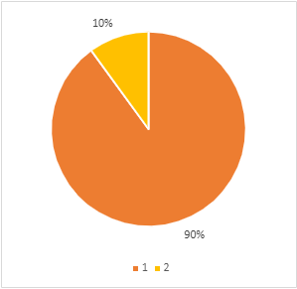
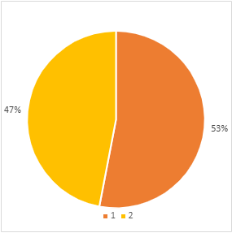
Conversie
Conversie per gezin
90% doet een aankoop
Conversie per persoon
53% doet een aankoop

Slide 26

De KPI's
Hogere stuks per bon
Hoger bonbedrag
Hogere marge
Betere conversie

Slide 27

Wat levert dit op
Extra doelgroep in de winkel
Met een hoog uitgavenpatroon
Start met inrichten van een woning
Start van samenstellen gezin
Meerwaarde:
Uiteindelijk een terugkerende klant

Slide 28



